Slide 1
PORTFOLIO
Name : 신원준 세명컴퓨터고등학교

Slide 2
01
소개
02
인적사항 / 기술 스택
03
핵심 프로젝트
04
수상 및 활동

Slide 3
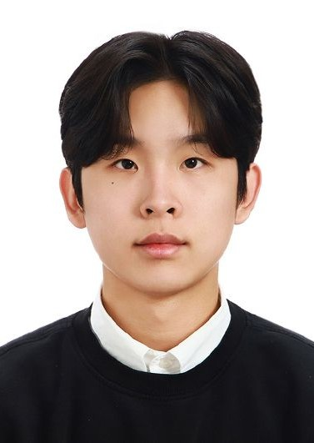
소개
신원준
“ 어떤 상황이든 빠르게 적응하는 사람“

Slide 4
인적사항 / 기술 스택
리스트
신원준 | Unity Client Developer
이메일 : tyrutyri@gmail.com 연락처 : 010-4753-1571
기술 스택
Unity (C#) javaScript (기초) node.js(기초)

Slide 5
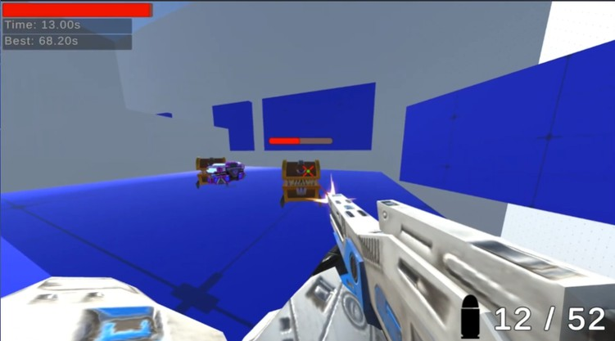
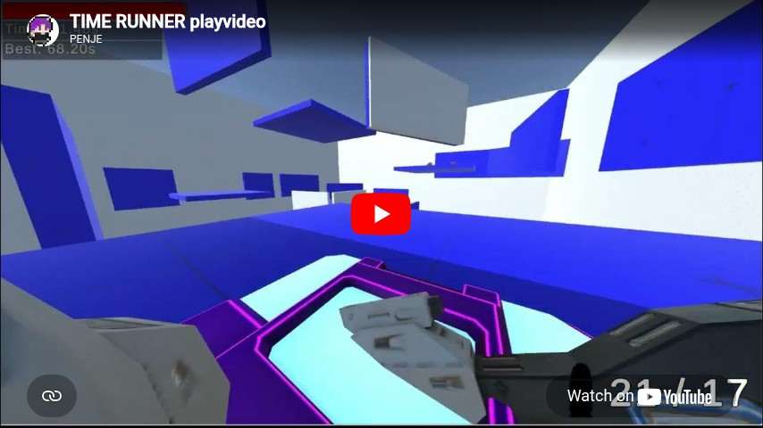
핵심 프로젝트
프로젝트 1
플레이 영상
설명
1인 개발
NavMeshAgent 를 사용하여 적과 플레이어 이 동 구현
NavMesh bake중 원하지 않는 부분이 baking 되는 현상이 발생 → 오브젝트와의 거리를 확실하 게 조정

Slide 6
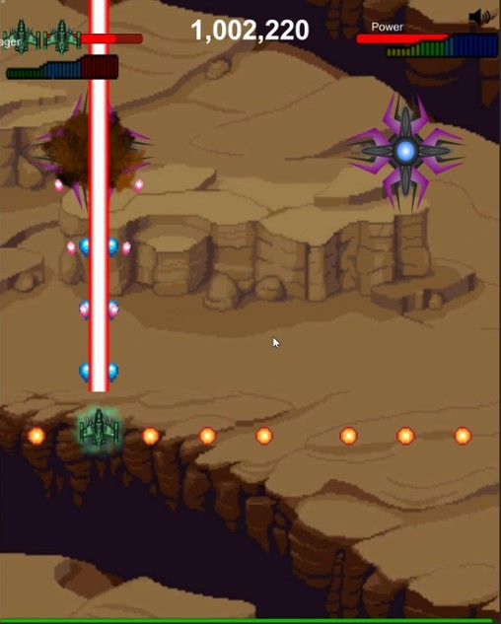
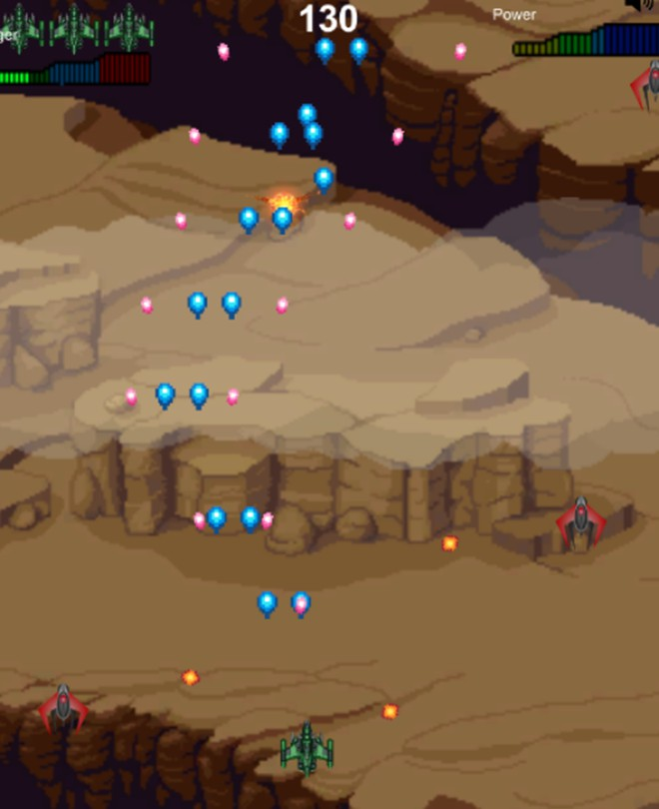
핵심 프로젝트
프로젝트 2
플레이 영상
설명
1인 개발
RaycastHit2D로 적 감지 + 데미지 처
LineRender 컴포넌트로 레이저 시각화
(플레이 영상 삽입 예정)

Slide 7
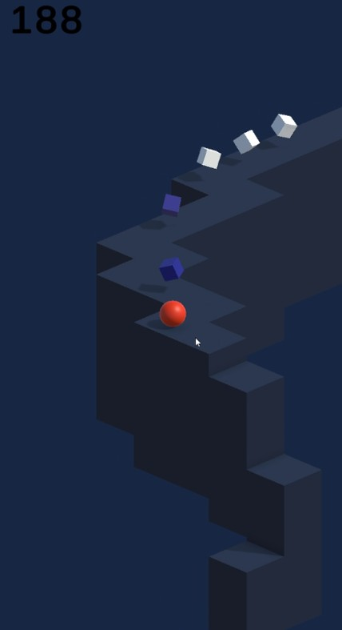
핵심 프로젝트
프로젝트 3
플레이 영상
설명
1인 개발
Coroutine을 활용한 타일 낙하 후 자동 리스폰 및 게임오버 시 슬로우모션 연출 구현 메테리얼의 색상을 변경 중 원본색상으로 돌아오 지 않는 문제 발생 → 기존 색깔을 변수에 저장
(플레이 영상 삽입 예정)

Slide 8
수상 및 활동
미래 유망 사업 우수상
- 미래 유망 사업에서 우수상 수상
과 내 기능대회 동상
- 학과 내 기능대회 동상 수상
활동
축제위원회, 홍보대사 활동이력
학과 대표로 활동

Slide 9
THANK YOU

